Slide 1
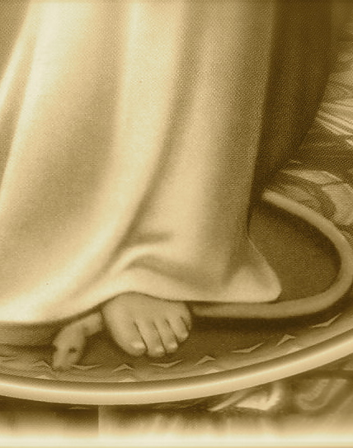
Heiliging
dr. Raymond R. Hausoul

Slide 2
Augustijns heiligheidsmodel
Personen: John Walvoord (1910–2002)
Omschrijving: Bij bekering, volledig wedergeboren en ‘nieuwe schepping’ in Christus. Als christen kun je kiezen om niet te zondigen. Christus in je is sterker dan de zonde. Sommige kiezen daar niet voor en strijden niet (vleselijke wandel). Anderen geven zich over aan Christus en strijden tegen de zonden door Gods Geest dat gebeurt met vallen en opstaan (Rm8).
Accenten: Bent volmaakt, verantwoordelijkheid, vlees vs Geest.
geestelijke wandel
bekering
heiliging
nieuwe schepping
vleselijke wandel
Christus’ komst

Slide 3
Evangelisch heiligheidsmodel
Personen: Dwight Moody (1837-1899)
Omschrijving: Bent bekeert en vanaf dan bouwt God aan de ‘nieuwe mens’ in jou. Als christen kun je dan kiezen om niet te zondigen. Christus in je is sterker dan de zonde. Sommige kiezen daar nooit voor en strijden niet (vleselijke wandel). Anderen geven zich over aan Christus en strijden tegen de zonden door Gods Geest (Rm8).
Accenten: Vader, Zoon, Geest bouwt nieuwe mens, relatie met God.
overwinnend geloof
bekering
heiliging
Christus’ komst
nieuwe schepping
vleselijke wandel

Slide 4
Calvinistisch heiligheidsmodel
Personen: James I. Packer (°1926)
Omschrijving: Gods Geest vernieuwt je en verandert je naar Christus. De oude mens is gekruisigd, maar de nieuwe is nog in wording (wedergeboorte = proces). Je geeft je over aan God en beseft dat het onmogelijk is zonden na te laten. Volg daarom de geboden van God, zodat je weet wat zonde is.
Accenten: Proces van vernieuwing door God en jou samen.
proces wedergeboorte
bekering
heiliging
Christus’ komst
nieuwe schepping

Slide 5
Arminiaans-Wesleyaans model
Personen: John Wesley (1703-1791)
Omschrijving: Bent bekeert en wedergeboren, maar komt in crisis doordat je merkt dat je je zonden niet in eigen kracht kunt overwinnen. Ook als christen is bevrijding van zonden Gods genade. Je geeft je over aan God en Hij verandert je hart van rebel in discipel. Door meer met God te leven zondig je minder. Om die reden lezen we in de Bijbel: ‘Doe de nieuwe mens aan’ (Ef4; Ko3), ‘wees heilig’ (1Pt1:16).
Accenten: God schenkt dagelijks genade voor heilige wandel.
Crisistijd
overgave tot heiliging
bekering
Christus’ komst

Slide 6
Pinkster-heiligheidsmodel
Personen: Stanley M. Horton, Assembles of God
Omschrijving: Bent bekeert en heilig in Christus (positie). Heilige wandel alleen mogelijk vanaf doop met Gods Geest (Geestesdoop). De Geest verwijdert je verlangen naar zonden. Christus’ bloed dat reinigt je wandel en Vaders Woord bewerkt heiligheid. Wij weten wel niet zeker of de christen al een ‘nieuwe mens’ is of dat dit nog toekomstig is.
Accenten: Geest bewerkt heiligheid in je leven vanaf Geestesdoop.
bekering
Geestesdoop
Christus’ komst

Slide 7


Aanvallen van het kwaad
Aanval
Belast
Bezetten

Slide 8
Arme zondaar
Perfectionisme

Slide 9
Wie ben je in Christus?

